Slide 1

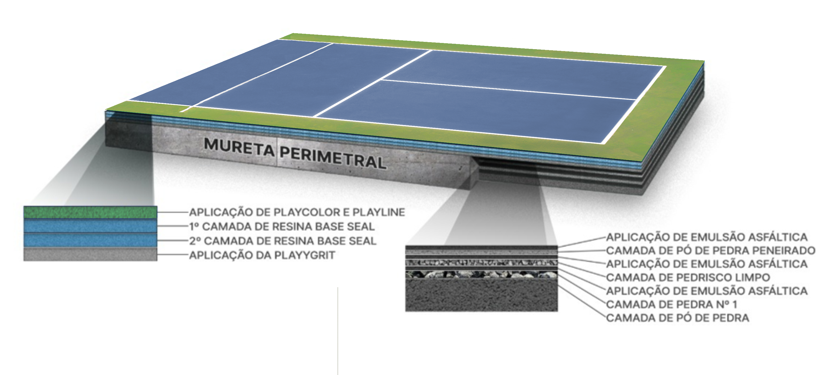
Detalhe Construtivo
Projeto
Investimento
Pagamento
Prazos
Garantia
Regras

